Slide 1
Ekonometrijska analiza tražnje
Ekonometrijska analiza tražnje

Slide 2
Ekonometrijska analiza tražnje
Kombinujući ekonomsku teoriju, matematiku i statistiku (tj. empirijske podatke i metode statističkog zaključivanja), ekonometrija se bavi kvantitativnom analizom ekonomskih pojava. Deli se na teorijsku i primenjenu ekonometriju.
Teorijska ekonometrija se bavi razvojem prikladnih metoda za merenje ekonomskih relacija.
Primenjena ili empirijska ekonometrija bavi se primenom opštih ekonometrijskih metoda u posebnim oblastima ekonomske nauke – teorija tražnje, teorija proizvodnje i dr.
U ovom odeljku ukratko ćemo izložiti osnove ekonometrisjke analize tražnje zasnovane na modelima jedne regresione jednačine.

Slide 3
Dvodimenzionalni linearni regresioni model tražnje
Pretpostavimo da želimo da ispitamo zavisnost izdataka za turistička putovanja i raspoloživog dohotka kod domaćinstava određenog grada (koji se javlja kao izvor turističke tražnje). Ako sa X označimo raspoloživi dohodak, a sa Y izdatke za turistička putovanja, možemo postulirati da je
Y = f(X)
tj. da je Y neka funkcija od X, odnosno da izdaci za turistička putovanja (Y) na neki način (f) zavise od raspoloživog dohotka (X).
Promenljiva Y naziva se zavisno promenljivom veličinom, a promenljiva X nezavisno promenljivom ili objašnjavajućom (eksplanatornom ) promenljivom (s obzirom da, po pretpostavci, razlikama odnosno promenama u dohotku objašnjavamo razlike odnosno promene u izdacima).

Slide 4
Dvodimenzionalni linearni regresioni model tražnje
Prvi korak u ekonometrijskom istraživanju tražnje sastoji se u tome da se specifikuje (ekonometrijski) model tražnje, tj. da se odredi oblik zavisnosti (f) između varijabli koje figurišu u modelu.
Kao kriterijumi u izboru matematičkog oblika tražnje najčešće koriste:
- stepen prilagođavanja modela empirijskim podacima (čiju meru predstavlja, na primer, koeficijent determinacije),
- jednostavnost modela u pogledu ocenjivanja parametara i “
- podobnosti” modela u pogledu tumačenja numeričkih vrednosti parametara koje odabrani model sadrži.
Uzimajući u obzir ove kriterijume, u ekonometrijskoj analizi tražnje najčešće se korist linearni i linerano-logaritamski model te drugi modeli koji se podesnim transformacijama svode na linearan oblik.

Slide 5
Dvodimenzionalni linearni regresioni model tražnje
Pretpostavimo da smo iz skupa svih četvoročlanih domaćinstava jednog grada po principu slučajnosti odabrali uzorak od 200 domaćinstava i da smo za svako domaćinstvo utvrdili godišnje izdatke za turistička putovanja (Y) i visinu dohotka (X).
Pretpostavimo takođe da je zavisnost izdataka za turistička putovanja od raspoloživog dohotka linearnog oblika
gde su i parametri (određeni brojevi) a slučajna promenljiva (slučajno odstupanje ili stohastička greška).

Slide 6
Domaćinstva sa istim raspoloživim dohotkom, recimo X', po pravilu nemaju iste izdatke za turistička putovanja. Pretpostavimo da među 200 anketiranih domaćinstava ima 3 domaćinstva sa jednakim dohotkom X'. Njihovi izdaci za turistička putovanja
(za prvo domaćinstvo)
(za drugo domaćinstvo)
(za treće domaćinstvo)
sastoje se iz dve komponente: „sistematske” komponente ( + X' ) koja je jednaka za sva tri domaćinstva (i zavisi samo od visine dohotka X') i „slučajne” komponente ₁, ₂ odnosno ₃ koja je različita za svako domaćinstvo.
Neka od ovih slučajnih odstupanja su negativna, a neka pozitivna, tako da je njihov zbir, pod pretpostavkom da smo izabrali pravilan oblik regresione zavisnosti, jednak nuli.
To znači da na istom nivou dohotka izdaci za turistička putovanja variraju od jednog do drugog domaćinstva, ali da se te individualne razlike u masi slučajeva potiru.

Slide 7
Razlozi koji dovode do odstupanja izdataka pojedinih domaćinstava od proseka, odnosno od regresijske vrednosti a + bX' su sledeći:
1. Prilikom razmatranja zavisnosti izdataka za turistička putovanja od visine raspoloživog dohotka nismo uzeli u obzir sva obeležja domaćinstava koja utiču na visinu ovih izdataka. Nismo, na primer, uzeli u obzir starost, kulturne navike i obrazovni nivo članova domaćinstava, da li domaćinstvo poseduje automobil itd. Uzimanje u obzir ovih i drugih faktora moglo bi da doprinese potpunijem objašnjenju zavisnosti izdataka za turistička putovanja od dohotka. Međutim, kako je broj ovih faktora veliki, a uticaj pojedinih relativno beznačajan, mi ih u analizi izostavljamo tako da se njihov uticaj ispoljava preko slučajne („rezidualne”) promenljive .
2. Čak i onda kada bismo uzeli u obzir sve faktore koji sistematski utiču na izdatke domaćinstava za turistička putovanja, došlo bi do izvesnih individualnih razlika zbog stalno prisutnih nepredvidljivih slučajnih uticaja.
3. Statistički podaci o visini izdataka i raspoloživom dohotku često sadrže u sebi greške u merenju.

Slide 8
Ocene parametara modela
Drugi korak u ekonometrijskom istraživanju tražnje sastoji se u ocenjivanju modela, tj. u ocenjivanju parametara koje odabrani model sadrži. Parametre α i β u linearnom regresionom modelu
Y' = + X (89)
možemo odrediti samo pod pretpostavkom da istraživanjem obuhvatimo sve jedinice (sva četvoročlana domaćinstva, kojih, recimo, ima 40.000 – u ranije navedenom primeru) osnovnog skupa.
S obzirom na to da u praksi gotovo nikada nismo u mogućnosti (zbog veličine osnovnog skupa, zbog vremenskih i finansijskih ograničenja i sl.) da posmatramo čitav osnovni skup, parametre i ocenjujemo na osnovu slučajnog uzorka (na osnovu, recimo, 200 na slučaj odabranih četvoročlanih domaćinstava – u ranije navedenom primeru).
Na osnovu uzorka od n elemenata dobijamo ocene a i b nepoznatih parametara i , tako da ocenu linearne regresije osnovnog skupa (89) možemo napisati u obliku:
(90)
gde je ocena vrednosti linearne regresije.

Slide 9
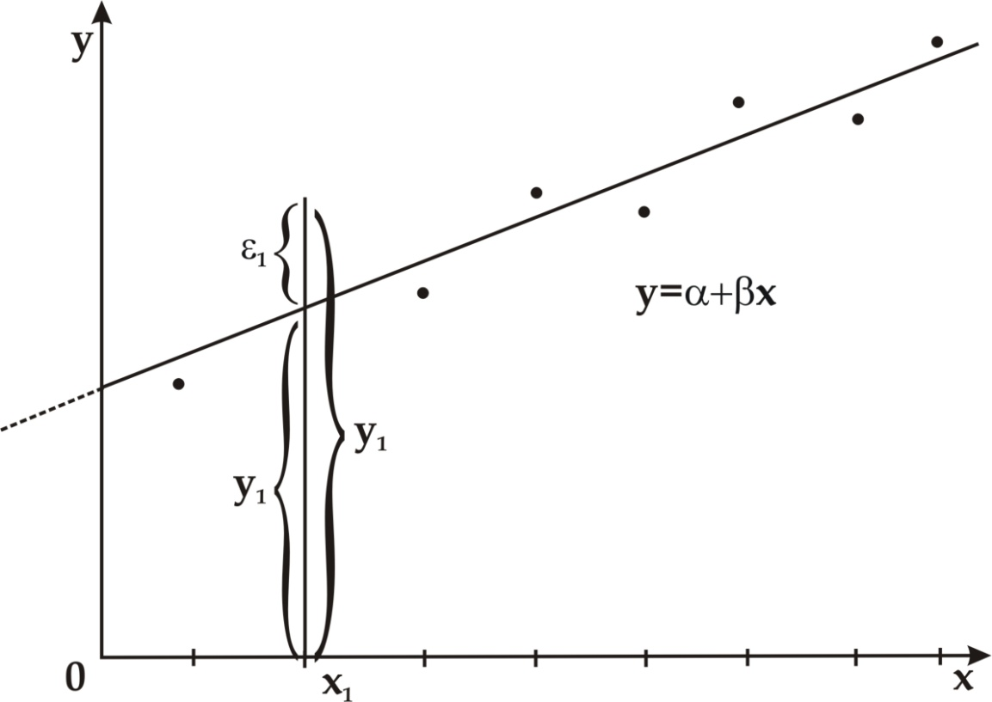
Sistemska i slučajna komponenta promenljive y

Slide 10
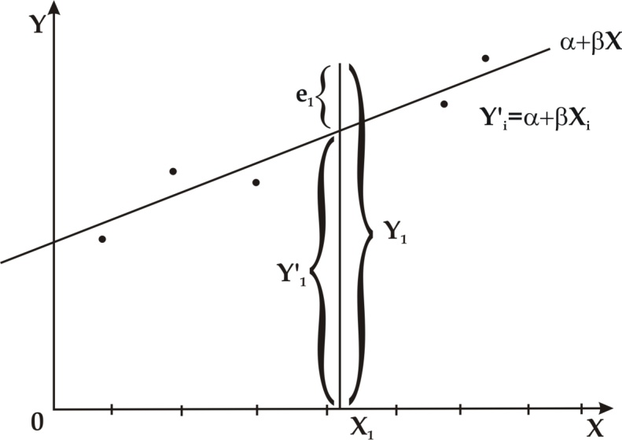
Jedan od najjednostavnijih načina ocenjivanja parametara regresije osnovnog skupa zasniva se na sledećim pretpostavkama:
1) Ocenu linearne regresije osnovnog skupa vršimo na osnovu uzorka od n elemenata, pri čemu su vrednosti promenljive X, tj. X₁, X₂, ..., X_{n} fiksirane za slučaj da ponavljamo uzorak na osnovu kojeg ispitujemo zavisnost promenljive Y od promenljive X. Drugim rečima, pretpostavljamo da X nije slučajna promenljiva.
2) Vrednosti promenljive Y jednake su zbiru sistematske i slučajne komponente , tj.
Vertikalna odstupanja originalnih tačaka od regresione prave

Slide 11

3.Slučajne promenljive su normalno raspoređene. Aritmetička sredina (očekivana vrednost) svake promenljive i jednaka je nuli:
Navedenim pretpostavkama definisan je standardni (klasični) linearni regresioni model.
Polazeći od navedenih pretpostavki, nepoznate parametre i možemo oceniti raznim metodama. Zbog određenih osobina koje ima, u praksi se najčešće koristiti metod najmanjih kvadrata.
Rešavanjem odgovarajućeg sistema jednačina, dobijamo
Gde je
U daljem radu koristićemo sledeće oznake:
tj. malim slovima xi i yi označavaćemo odstupanja originalnih vrednosti Xi i Yi od njihovih artimetičkih sredina, tako da obrasce za b i a možemo napisati u obliku

Slide 12
najbolje (linearne) nOcene a i b dobijene na ovaj način (metodom najmanjih kvadrata) predstavljaju epristrasne ocene nepoznatih parametara i linearne regresije osnovnog skupa.
Kad „uzmemo” uzorak, primenom obrasca (91) ocene a i b postaju određeni brojevi. Tada regresiona prava
Y' = a + bX
koja predstavlja ocenu regresione prave (osnovnog skupa) postaje sasvim određena prava linija.
Pošto smo odredili ocene a i b nepoznatih parametara i , potrebno je odrediti ocenu varijanse promenljive :
Može se pokazati da izraz
predstavlja nepristrasnu ocenu varijanse se2. Analogno tome, veličina
predstavljaće (nepristrasnu) ocenu standardne greške regresije osnovnog skupa. Prema tome, Se, predstavlja ocenu „neobjašnjenog” varijabiliteta, tj. varijabiliteta koji nije objašnjen regresionim modelom .

Slide 13
Intervali poverenja i testiranje parametara modela
U određivanju intervala poverenja i testiranju hipoteza za i koristimo činjenicu da veličine
ili
imaju Student-ov („t”) raspored sa n – 2 stepena slobode, gde Sa i Sb predstavljaju standardne greške ocena parametara i :
Primetimo da su obe standardne greške direktno proporcionalne standardnoj grešci ocene regresije (Se) i obrnuto proporcionalne disperziji promenljive X. Prema tome, ocene a i b utoliko su efikasnije (bolje) ukoliko je neobjašnjeni varijabilitet promenljive Y manji i ukoliko je „rasturanje” vrednosti X₁, X₂, ..., X_{n} promenljive X veće, što je i intuitivno jasno.

Slide 14
Intervali poverenja za parametre i , prema tome, biće
gde vrednost koeficijenta određujemo za zadati rizik greške (najčešće se uzima = 5% i = 1%) na osnovu Tablica Studentovog rasporeda za (n – 2) stepena slobode. Na primer, ako je n = 10 za rizik greške 0,05 u Tablici nalazimo9 = t8;0,05 = 2,306.
U testiranju statističkih hipoteza o vrednostima parametara i polazimo, takođe, od veličine (93). Najznačajniji i u praktičnim istraživanjima najčešće korišćeni test odnosi se na proveravanje hipoteze da je parametar jednak nuli.
Za testiranje hipoteze =0, potrebno je na osnovu podataka uzorka izračunati vrednost izraza:
i uporediti je sa tabličnom vrednošću . Ako je apsolutna vrednost izračunata za tb veća od tablične vrednosti tj. ako je

Slide 15
hipotezu =0 odbacujemo sa rizikom (tada prihvatamo alternativnu hipotezu ); u tom slučaju regresioni koeficijent b možemo koristiti za ocenu uticaja promenljive (faktora) X na promenljivu (proučavanu pojavu) Y.
U suprotnom slučaju, tj. kada je
hipotezu = 0 ne odbacujemo, uz rizik . (Eventualnu razliku b – 0 pripisujemo, sa rizikom greške od , uticaju slučajnih kolebanja uzorka).
U ovom slučaju kažemo da se varijacijama promenljive X ne mogu (u statistički značajnoj meri) objasniti varijacije promenljive Y. Prema tome, u tom slučaju, regresioni koeficijent b ne možemo koristiti za ocenu uticaja X na Y.

Slide 16
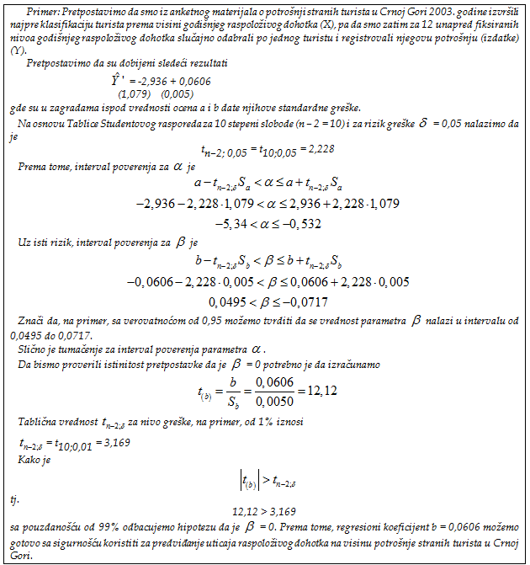

Slide 17
Predviđanje na osnovu regresionog modela
Linija regresije , prilagođena empirijskim podacima iz uzorka po metodu najmanjih kvadrata, predstavlja ocenu prosečnog slaganja varijacija posmatranih pojava u osnovnom skupu.
Tačke na prilagođenoj pravoj, prema tome, predstavljaju ocene prosečnih vrednosti zavisno promenljive Y, za odgovarajuće vrednosti nezavisno promenljive X.
To nam dopušta da ocenimo prosečne vrednosti zavisno promenljive Y (u skupu) za vrednost X₁, X₂, ..., X_{n} nezavisno promenljive X.

Slide 18
Predviđanje na osnovu regresionog
Prema tome, na osnovu regresione jednačine
= – 2,936 + 0,0606 X ,
za svih 12 vrednosti promenljive X (raspoloživog dohotka turista) možemo oceniti prosečne vrednosti promenljive Y (turističke potrošnje) u skupu (svih stranih turista u Crnoj Gori).
Na primer, za dohodak od 100 možemo očekivati prosečnu turističku potrošnju od
(X = 100) = – 2,936 + 0,0606 · 100 = 3,124,
za X = 240,
(X = 240) = – 2,936 + 0,0606 · 240 = 11,608,
itd.

Slide 19
Na isti način možemo da ocenimo, tj. da predvidimo prosečnu turističku potrošnju i za one iznose dohotka koji su veći od 320.000 (ili manji od 100.000). Tako, na primer, za strane turiste čiji raspoloživi godišnji dohodak iznosi 350.000 dinara možemo očekivati prosečnu potrošnju (u skupu) u iznosu od
(X = 350) = – 2,936 + 0,0606 · 350 = 18,274
. Važno je, međutim, znati stepen preciznosti ocene Yc.
Drugim rečima, treba znati interval poverenja vrednosti Y'c
U određivanju intervala poverenja vrednosti Y'c polazi se (s obzirom na ranije navedene pretpostavke regresionog modela) od činjenice da veličina

Slide 20
ima Studentov raspored sa n – 2 stepena slobode, gde je Sc standardna devijacija veličine Yc, odnosno standardna greška ocene veličine Yc:
Interval poverenja Y'c, prema tome biće
gde je , kao i do sada, unapred zadati rizik greške.

Slide 21
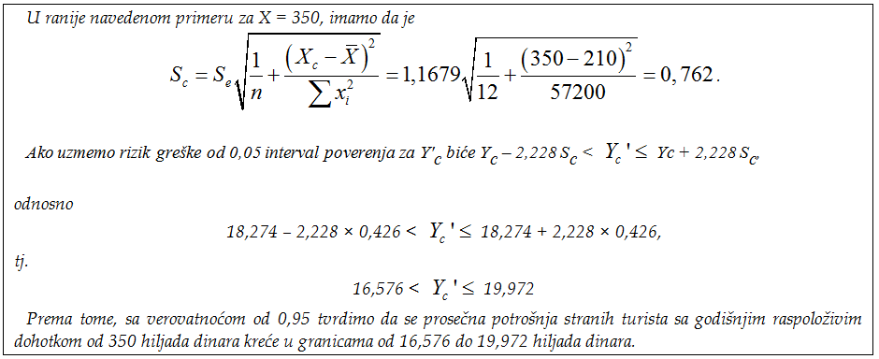
Predviđanje na osnovu regresionog

Slide 22
Predviđanje na osnovu regresionog
Prema obrascima za interval poverenja i standardnu grešku Sc proizlazi da preciznost ocene (predviđanje) zavisi od:
- odstupanja linije regresije uzorka od empirijskog rasporeda podataka
- veličine uzorka
- disperzije nezavisno promenljive X
- udaljenosti vrednosti Xc za koju se vrši predviđanje od proseka
Manja odstupanja linije regresije uzorka od empirijskog rasporeda podataka, veći uzorak, veća disperzija promenljive X i vrednosti Xc koje su bliže proseku X obezbediće veću preciznost predviđanja (tj. uži interval poverenja) i obrnuto:
veća odstupanja linije regresije uzorka od empirijskog rasporeda podataka, manji uzorak, manja disperzija promenljive X i vrednosti promenljive X(Xc) koje su udaljenije od sredine X povlače manju preciznost predviđanja (širi interval poverenja za Y'c).

Slide 23
Koeficijent linearne determinacije i korelacije
Koeficijent determinacije izračunavamo uporedo sa određivanjem linije regresije na osnovu podataka. S obzirom na to da izražava odnos između „objašnjenog” i ukupnog varijabiliteta promenljive Y, tj.
koeficijent determinacije služi kao (relativna) mera kvaliteta odabranog modela koja pokazuje stepen u kome je varijabilitet pojave Y objašnjen (determinisan) uticajem faktora X.

Slide 24
Koeficijent determinacije (r²) određuje, prema tome, značaj nezavisno promenljive (faktora) X u odnosu na varijaciju zavisno promenljive (proučavane pojave) Y.
Ukoliko je veća vrednost koeficijenta determinacije, utoliko se, razume se, manji deo ukupne varijacije pojave Y duguje uticaju drugih faktora. Ako je, na primer, r² = 0,70, to znači da se 70% od ukupne varijacije posmatrane pojave Y duguje promenama faktora X; drugim rečima 30% od ukupne varijacije pojave Y posledica je dejstva ostalih faktora.
Kvadratni koren koeficijent determinacije:
ili
naziva se koeficijentom korelacije. Ovaj koeficijent predstavlja takođe relativnu meru stepena linearne zavisnosti između promenljivih X i Y.
Izbor predznaka korena zavisi od predznaka regresionog koeficijenta b: ako je b<0, za r uzimamo predznak minus, i obrnuto, ako je b > 0, za r uzimamo pozitivan predznak.
Vrednost koeficijenta korelacije r može se kretati od –1 do +1.
Ukoliko je ova vrednost bliža jedinici, utoliko je linearna zavisnost između promenljivih X i Y jača, odnosno ukoliko je vrednost koeficijenta korelacije bliža nuli, utoliko je zavisnost labavija, pri čemu pozitivne vrednosti izražavaju pozitivnu ili direktnu, a negativne vrednosti negativnu ili inverznu korelaciju.

Slide 25
Pri interpretaciji koeficijenta korelacije treba postupati obazrivo
- Ako je, na primer vrednost koeficijenta korelacije nula, to znači da između posmatranih pojava ne postoji linearna zavisnost, ali to nikako ne znači da između njih ne postoji neka druga nelinearna zavisnost, možda čak i vrlo jaka.
- Isto tako može se desiti da između posmatranih pojava ne postoji nikakva ni direktna ni posredna veza pa da ipak koeficijent korelacije ima visoku vrednost. To može nastupiti u slučaju kada dve međusobno nezavisne pojave imaju u toku jednog perioda istosmerna gibanja.
- Najzad, može se desiti da dve pojave stoje u jakoj međusobnoj vezi, a da koeficijent korelacije ne pokazuje visok stepen slaganja njihovih varijacija. To je slučaj kada varijacije dveju pojava pokazuju kvantitativno slaganje sa zaostajanjem posle određenog vremenskog perioda.

